Slide 1

Kickstarter Data Analytics
Data Analytics
Cedrik Venier & Niclas Selig

Slide 2

Übersicht Datensatz
Crowdfunding Plattform
Gegründet: 2009
Angesprochen sind Künstler und Erfinder
375765 Werten im Datensatz über Kickstarter Projekte
Der Datensatz stammt aus 2018 – Daten aus den Jahren 2009 - 2018
13 Features

Slide 3
Datensatz Attribute
1. ID
2. Name
3. Category
4. Main_category
5. Currency
6. Deadline
7. Goal (Goal amount in project currency)
8. Launched
9. Pledged: Pledged Amount in the project currency
10. State: Failed/Sucessful/Other
11. usd pledged : Pledged amount in USD (conversion made by KS)
12. usd_pledged_real: Pledged amount in USD (conversion made by fixer.io api)
13. usd_goal_real: Goal amount in USD

Slide 4

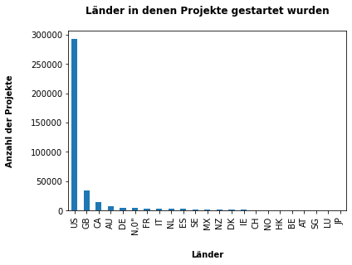
Datensatz
Wieso so viele Projekte in den USA?
Gibt es dort vielleicht einfacher Investoren zu finden?

Slide 5
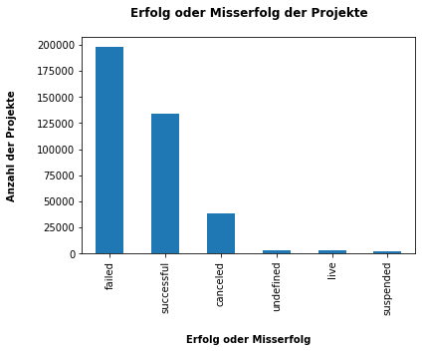
Datensatz
Ausreichend Daten pro Kategorie
Deutlich mehr Kickstarter Projekte sind fehlgeschlagen
Gibt es Gemeinsamkeiten zwischen diesen Projekten?
Warum wurden so viele Projekte gecanceled?

Slide 6
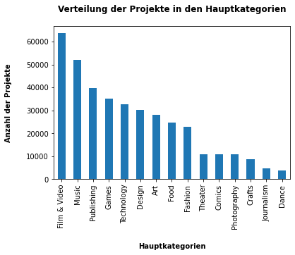
Datensatz
Große Kategorien Varianz
Versprechen die beliebteren Kategorien einen größeren Erfolg?

Slide 7
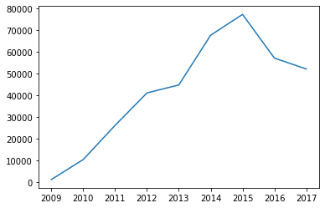
Datensatz
Steigende Projektanmeldungen bis 2015
Warum gibt es seitdem einen Rückgang?
Gibt es neuere Daten zur Corona Pandemie?

Slide 8

Ethische Fragestellungen UND Nicht-Funktionale Anforderungen
Datensatz unbedenklich
Creator- und Teamanalyse als Attribut könnte zu Bias führen
Verständlichkeit des Modells ist sehr wichtig
Prozentzahl der Wahrscheinlichkeit müssen interpretierbar sein
Relevante Attribute und Einflüsse bestimmen können
Darauf basierend das Projekt optimieren

Slide 9


Projektfragen
Prädiktives Modell: Erfolgschancen eines Projektes vor dem Release bestimmen
Deskriptives Modell: Welche Attribute sind am relevantesten für den Projekterfolg?
Zeitliche Betrachtung: Gibt es Trendveränderungen in den Daten?
Weitere Datenbetrachtung:
Projektbeschreibung als relevantes Attribut untersuchen
Creator mit mehreren Projekten: Höhere Erfolgschancen?
Team als relevantes Attribut: Zusammensetzung, Alter, Präsentation, etc.
Nutzen:
Gründer der Projekte zu erfolgreicheren Projekt verhelfen
Unterstützern aufzeigen, welche Projekte am aussichtreichsten sind

